Slide 1
ZGJEDHJA E STUDIMEVE
TË FESË DHE BOTËKUPTIMIT

Slide 2
Zgjedhja e studimeve të fesë dhe botëkuptimit
Në Vantaa, zgjedhja e studimeve të fesë dhe botëkuptimit bazohet në udhëzimet e përgjithshme të ofruara nga Agjencia Kombëtare Finlandeze për Arsimin.
Më poshtë përcaktohen mundësitë e studentëve për të marrë pjesë në mësimdhënien për fetë e ndryshme:
FEJA
UNGJILLORE LUTERANE * Të gjithë mund të marrin pjesë
ETIS * Studentët që nuk janë të regjistruar në asnjë komunitet fetar
* Komuna nuk ofron mësim fetar për të cilin studenti është i regjistruar
* Me kërkesë të kujdestarit, nëse feja e studentit është një fe tjetër përveç asaj Ungjillore Luterane ose Ortodokse
ORTODOKSE * E detyrueshme për studentët që i përkasin një kishe ortodokse, studentët e tjerë me kërkesë nëse përputhet me
formimin e tyre kulturor
ISLAME * Nëse komuniteti fetar i regjistruar është me origjinë islame ose nuk i përket asnjë komuniteti fetar, por me një formim
kulturor nga feja islame
BUDA, KRISHNA, * Nëse feja e regjistruar është me origjinë Budiste/Katolike/Krishna ose nuk ka fare fe, por formimi kulturor
KATOLIKE përputhet me këto fe
JEHOVA * Studime zëvendësuese

Slide 3
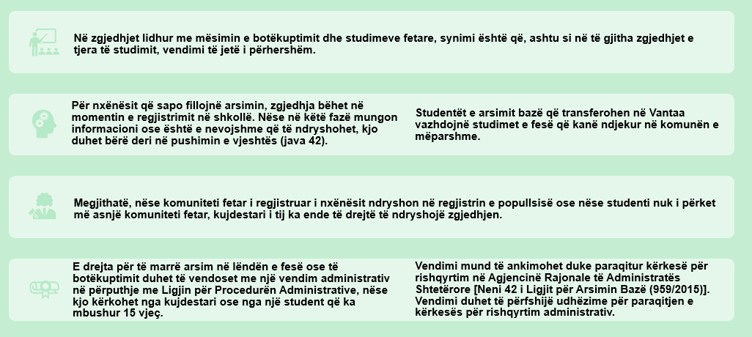
Zgjedhja dhe ndryshimi i studimeve të fesë dhe botëkuptimit

Slide 4
Fëmija BËN PJESË në një komunitet fetar të regjistruar në Finlandë
Nëse FËMIJA I PËRKET Kishës Ungjillore-Luterane, fëmija merr pjesë në
mësimin e fesë Ungjillore Luterane
Nëse FËMIJA I PËRKET Kishës Ortodokse, fëmija merr pjesë në
mësimin e fesë ortodokse
Nëse FËMIJA I PËRKET një komuniteti fetar të regjistruar në Finlandë por NUK është anëtar i kishës Ungjillore Luterane ose asaj Ortodokse, kujdestari mund të caktojë një nga sa më poshtë:
studimet fetare që mësohen në shkollë, të cilat përputhen me fenë në të cilën është regjistruar fëmija (Katolike, Islame, Buda, Krishna)
etikë
feja e shumicës (kisha Ungjillore Luterane)
mësim zëvendësues për studimet e fesë dhe botëkuptimit (shkolla përcakton lëndën zëvendësuese)

Slide 5
Nëse fëmija NUK I PËRKET një komuniteti fetar të regjistruar në Finlandë
Nëse fëmija NUK I PËRKET asnjë komunitet fetar të regjistruar në Finlandë, kujdestari mund të kërkojë një nga të mëposhtmet:
etikë
feja e shumicës (kisha Ungjillore Luterane)
fe që përputhet me kulturën familjare, e cila mund të organizohet nëse të paktën tre kujdestarë në komunë e kërkojnë atë

Slide 6
Përjashtimi nga studimet e fesë dhe botëkuptimit
Nuk është e mundur të heqësh dorë nga studimet e fesë dhe botëkuptimit. Nëse asnjë nga lëndët e ofruara për fenë dhe botëkuptimin nuk përputhet me fenë e regjistruar ose sfondin kulturor të fëmijës, kujdestari mund të kërkojë ndjekjen e një lënde zëvendësuese. Shkolla e vetë nxënësit është përgjegjëse për organizimin e kësaj lënde zëvendësuese.
Mësimi në lëndën zëvendësuese për studimet e fesë dhe botëkuptimit kërkohet nëpërmjet një formulari të veçantë. Vendimi merret nga drejtori i shkollës.
Nëse mësimi sipas komunitetit fetar të regjistruar të studentit nuk ofrohet në komunë dhe kujdestari ka aplikuar për lëndë zëvendësuese për studentin dhe ka marrë një vendim pozitiv nga drejtori, atëherë kujdestari mund të kërkojë përjashtim nga kjo lëndë zëvendësuese, në mënyrë që studenti të marrë pjesë në mësimin e ofruar nga komuniteti i tij fetar. Autoriteti që merr vendimin për këtë çështje është drejtuesi rajonal i arsimit bazë në zonën përkatëse.
Një student që merr pjesë në një komunitet fetar të regjistruar nuk mund të përjashtohet nga lënda zëvendësuese nëse në Vantaa ofrohen studime përkatëse të fesë dhe botëkuptimit. Në këtë rast, mundësitë janë
  mësimi në fenë ku fëmija është i regjistruar
  etikë
  feja e shumicës (kisha Ungjillore Luterane)
  lëndë zëvendësuese për studimet e fesë dhe botëkuptimit

Slide 7
Zbatimi i udhëzimeve
Këto udhëzime hyjnë në fuqi më 1 gusht 2026 dhe do të zbatohen në të gjitha shkollat e arsimit bazë në Vantaa për studentët e rinj që fillojnë arsimin në Vantaa.
Nëse në familje ka fëmijë më të rritur, ekziston mundësia që praktikat për ta të ndryshojnë nga këto udhëzime.
Formulari (linku) për aplikim për përjashtim nga studimet e fesë dhe botëkuptimit

